Slide 1
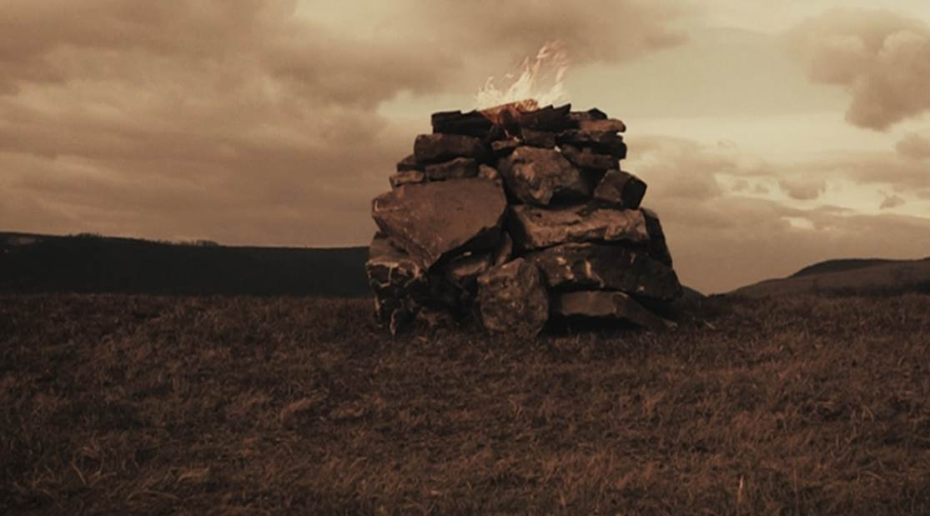
El Altar Familiar
The family altar
Donde dios se manifiesta
Where god shows up
Promoviendo la adoración en tu familia comienza con la construcción de un
_______ en tu hogar.
Promoting worship in your family begins with building an _______ in your home.
El Altar Familiar es el lugar para…
The Family Altar is the place to…
… __________ a Dios por sus
fidelidad. (Gen 12:7)
… buscar __________ cuando no
somos fiel. (Gen 13:3-4)
…encontar ________ en medio
de tus problemas. (Gen 26:25)
…ser _______________. (Gen 35:7;9)
… __________ God for His
faithful. (Gen 12:7)
… seek __________ when we
are unfaithful. (Gen 13:3-4)
…find ________ in the midst of
our problems. (Gen 26:25)
…be _____________. (Gen 35:7;9)

